Slide 1
পদার্থবিজ্ঞান ক্লাসে -সকলকে
স্বাগতম

Slide 2
পরিচিতি
মোহাম্মদ মহব্বত আলী
প্রভাষক, পদার্থবিজ্ঞান
মিজমিজি হাজী আব্দুস সামাদ ইসলামিয়া আলিম মাদ্‌রাসা
সিদ্ধিরগঞ্জ , নারায়ণগঞ্জ ।
শ্রেণিঃ ৯ম-১০ম
অধ্যায়ঃ ১
পাঠঃ ১.5

Slide 3
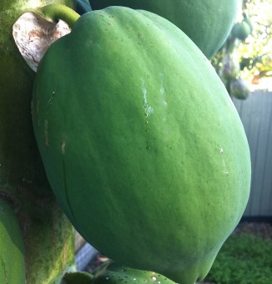
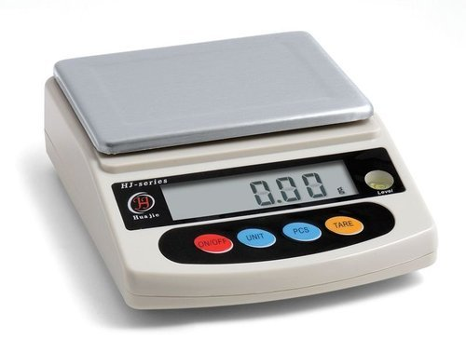
চিন্তা করে বলো
পেঁপে
নিক্তি
পেঁপের ভর মাপতে নিক্তি দরকার

Slide 4
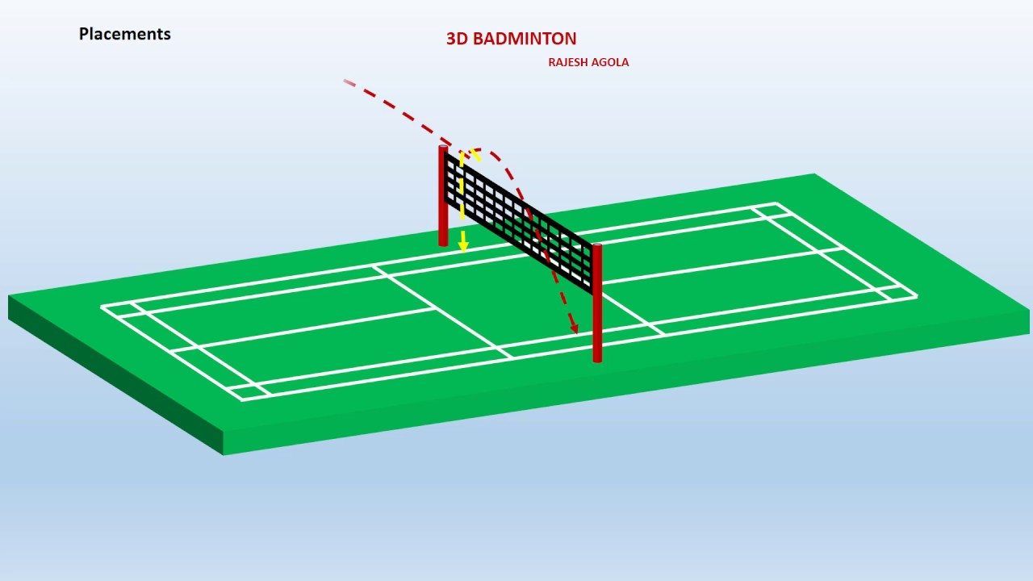
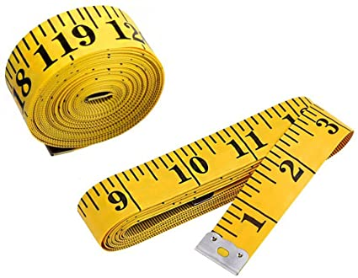
ব্যাডমিন্টন মাঠ
ট্যাপ
মাঠের দৈর্ঘ্য মাপতে ফিতা দরকার
মাঠের দৈর্ঘ্য ও পেঁপের ভর –এ দুটি রাশি। এদের পরিমাপ করা যায়।

Slide 5
ভৌত রাশি এবং তার পরিমাপ
(Physical Quantities and Their Measurement)

Slide 6
শিখনফল
এই পাঠ শেষে শিক্ষার্থীরা ...
ভৌত রাশি ও পদার্থবিজ্ঞানের মূল ভিত্তি ব্যাখ্যা করতে পারবে।
মৌলিক রাশি ও লব্ধ রাশির পার্থক্য ব্যাখ্যা করতে পারবে।
পরিমাপ ও এককের প্রয়োজনীয়তা ব্যাখ্যা করতে পারবে।

Slide 7
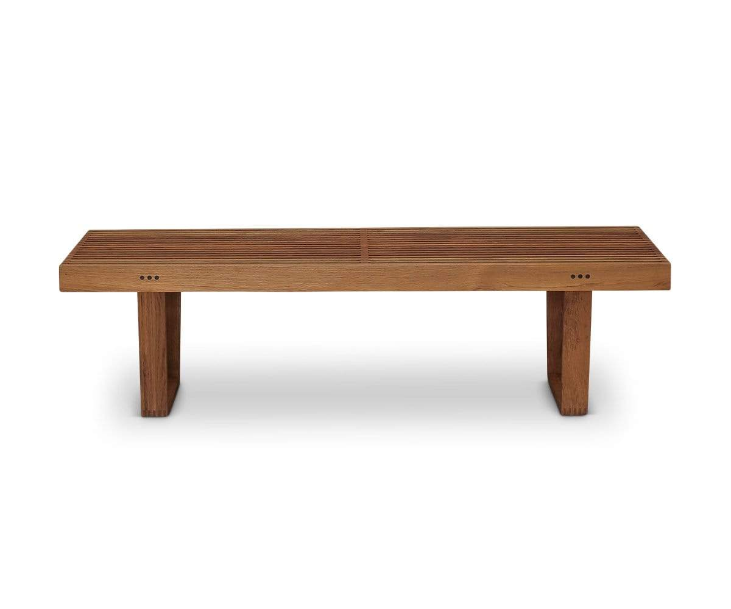
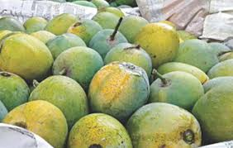
চিত্রগুলো লক্ষ কর
বেঞ্চ
আম
ঘড়ি(সময়)
বেঞ্চের দৈর্ঘ্য, আমের ভর, ঘড়িতে সময় ইত্যাদি পরিমাপ করা যায়
এ ভৌত জগতে যা কিছু পরিমাপ করা যায় তাকে রাশি বলে । দৈর্ঘ্য, ভর, সময় ইত্যাদি রাশি।

Slide 8
ভৌত রাশিকে প্রধানত দুইভাগে ভাগ করা যায়। যেমনঃ মৌলিক রাশি ও লব্ধ রাশি।
মৌলিক রাশিঃ যে সকল রাশি স্বাধীন বা নিরপেক্ষ, অন্য কোনো রাশির উপর নির্ভরশীল নয় বরং অন্যান্য রাশি এদের উপর নির্ভরশীল তাদেরকে মৌলিক রাশি বলে । মৌলিক রাশি মোট সাতটি।
দৈর্ঘ্য
ভর
সময়
তড়িৎ প্রবাহ
তাপমাত্রা
পদার্থের পরিমাণ
দীপন তীব্রতা
এরা কি অন্য কোনো রাশির উপর নির্ভর করে?
নিশ্চয় না
তাই এরা মৌলিক রাশি

Slide 9
৭টি মৌলিক রাশি মনে রাখার কৌশল
দৈত্য
ভয়ংকর
সাহসী
তার
তালুকদারী
পর্বতে
দ্বীপে
দৈর্ঘ্য
ভর
সময়
তড়িৎ প্রবাহ
তাপমাত্রা
পদার্থের পরিমাণ
দীপন তীব্রতা
Notes:
এই স্লাইডটি দেখতে মাত্র ৪ বার ক্লিক করতে হবে।

Slide 10
লব্ধ রাশিঃ যে সকল রাশি মৌলিক রাশির উপর নির্ভরশীল বা মৌলিক রাশি থেকে লাভ করা যায় তাদেরকে লব্ধ রাশি বলে । লব্ধ রাশি অসংখ্য ।
যেমনঃ ওজন, বেগ, ত্বরণ, ক্ষেত্রফল, আয়তন, ঘনত্ব, বল, প্লবতা, তল টান ইত্যাদি লব্ধ রাশি ।

Slide 11
রাশি
মৌলিক রাশি
ভর
লব্ধ রাশি
ওজন
বেগ
ত্বরণ
দৈর্ঘ্য
সময়
তড়িৎ প্রবাহ
বল
তাপমাত্রা
পদার্থের পরিমাণ
দীপন তীব্রতা
Notes:
এই স্লাইডটি শো করার সময় একবার ক্লিক করতে হবে। বার বার ক্লিক করার প্রয়োজন নেই ।

Slide 12
মৌলিক রাশি থেকে লব্ধ রাশি পাওয়া যায়
বল=ভর×ত্বরণ
= ভর×$\frac{বেগ}{সময়}$
= ভর×$\frac{দূরত্ব }{সময়}$
= ভর×$\frac{দূরত্ব }{সময়}$২
সুতরাং বল একটি লব্ধ রাশি।

Slide 13
পরিমাপ ও পরিমাপের একক
পরিমাপের এককঃ যে আদর্শ পরিমাণের সাথে তুলনা করে কোনো ভৌত রাশিকে পরিমাপ করা হয় সেই আদর্শ পরিমাণকে পরিমাপের একক বলে।
যেমনঃ শুন্য মাধ্যমে এক সেকেন্ডের ২৯৯,৭৯২,৪৫৮ ভাগের এক ভাগ সময়ে আলো যে দূরত্ব অতিক্রম করে তাকে এক মিটার বলা হয়। এখানে মিটার হলো আদর্শ পরিমাণ এবং দূরত্ব হলো সাথে একটি ভৌত রাশি। তাই দুরত্বের একক মিটার ।
অনুরুপভাবে অন্যান্য মৌলিক রাশির একক নির্ধারণ করা হয়েছে ।

Slide 14
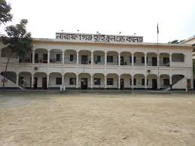
নিচের ছবিতে কী দেখতে পাচ্ছো?
স্কুল থেকে বাড়ির দূরত্ব ২০০মিটার
একক
মান
২০০ মিটার
স্কুল
বাড়ি

Slide 15
বালকটির উচ্চতা মেপে দেখি
৫ফুট ৬ ইঞ্চি
১৬৭.৫সেমি
উচ্চতা পরিমাপে কয়টি একক থাকা ভালো?
নিশ্চয় বলবে একটি থাকা ভালো

Slide 16
তাই ১৯৬০ সাল থেকে সারা বিশ্বে একটিমাত্র একক চালুর সিদ্ধান্ত হয়। আর এ এককের নাম দেয়া হয় এস আই একক।
১৯৬০ সালের পূর্বে গোটা বিশ্বে পরিমাপের তিনটি একক বা পদ্ধতি চালু ছিল।
সিজিএস(CGS)-সেন্টমিটার গ্রাম সেকেন্ড
এম কে এস(MKS)-মিটার কিলোগ্রাম সেকেন্ড
এফ পি এস(FPS) – ফুট পাউন্ড সেকেন্ড
১৯৬০ সাল থেকে গোটা বিশ্বে পরিমাপের একটি পদ্ধতি চালু হয়।
এম কে এস(MKS)-মিটার কিলোগ্রাম সেকেন্ড – এস আই(SI)একক
এই পদ্ধতিকে বলা হয় এককের আন্তর্জাতিক পদ্ধতি বা SI ।

Slide 17
এস আই(SI) পদ্ধতিতে ৭টি মৌলিক রাশি ও তাদের একক নিম্নরূপঃ
রাশি | একক
দৈর্ঘ্য | মিটার
ভর | কিলোগ্রাম
সময় | সেকেন্ড
বৈদ্যুতিক প্রবাহ | অ্যাম্পিয়ার
তাপমাত্রা | কেলভিন
পদার্থের পরিমাণ | মোল
দীপন তীব্রতা | ক্যান্ডেলা

Slide 18
মূল্যায়ন
১। ভৌত রাশিকে কয়ভাগে ভাগ করা হয়?
(ক) ২
(খ) ৩
(গ) ৪
(ঘ) ৫
২। কোনটি মৌলিক রাশি ?
(ক) বল
(খ) ত্বরণ
(গ )তাপমাত্রা
(ঘ) ঘণত্ব

Slide 19
৩। এসআই পদ্ধতি কত সালে চালু হয়?
(ক)১৯২০
(খ) ১৯৪০
(গ) ১৯৬০
(ঘ) ১৯৮০
৪। পদার্থের পরিমাণের একক কী ?
(ক) সেকেন্ড
(খ)অ্যাম্পিয়ার
(গ) কুলম্ব
(ঘ)মোল
৫। কোনটি লব্ধ একক?
(ক) ঘন মিটার
(খ) কেজি
(গ) ক্যান্ডেলা
(ঘ) মোল

Slide 20
৬। কোনটি লব্ধ রাশি ?
(ক) ভর
(খ) দীপন তীব্রতা
(গ) ত্বরণ
(ঘ) তড়িৎ প্রবাহ
৭। মৌলিক একক কয়টি?
(ক) ২
(খ) ৩
(গ) ৫
(ঘ) ৭

Slide 21
বাড়ির কাজ
পরিমাপের প্রয়োজনীয়তা সম্পর্কে একটি প্রতিবেদন তৈরি কর ।

